Slide 1




Беспилотные аппараты для доставки малогабаритных грузов и неотложной медицинской помощи
Контакты:
Вертоусов Егор Витальевич
https://t.me/eroorg

Slide 2
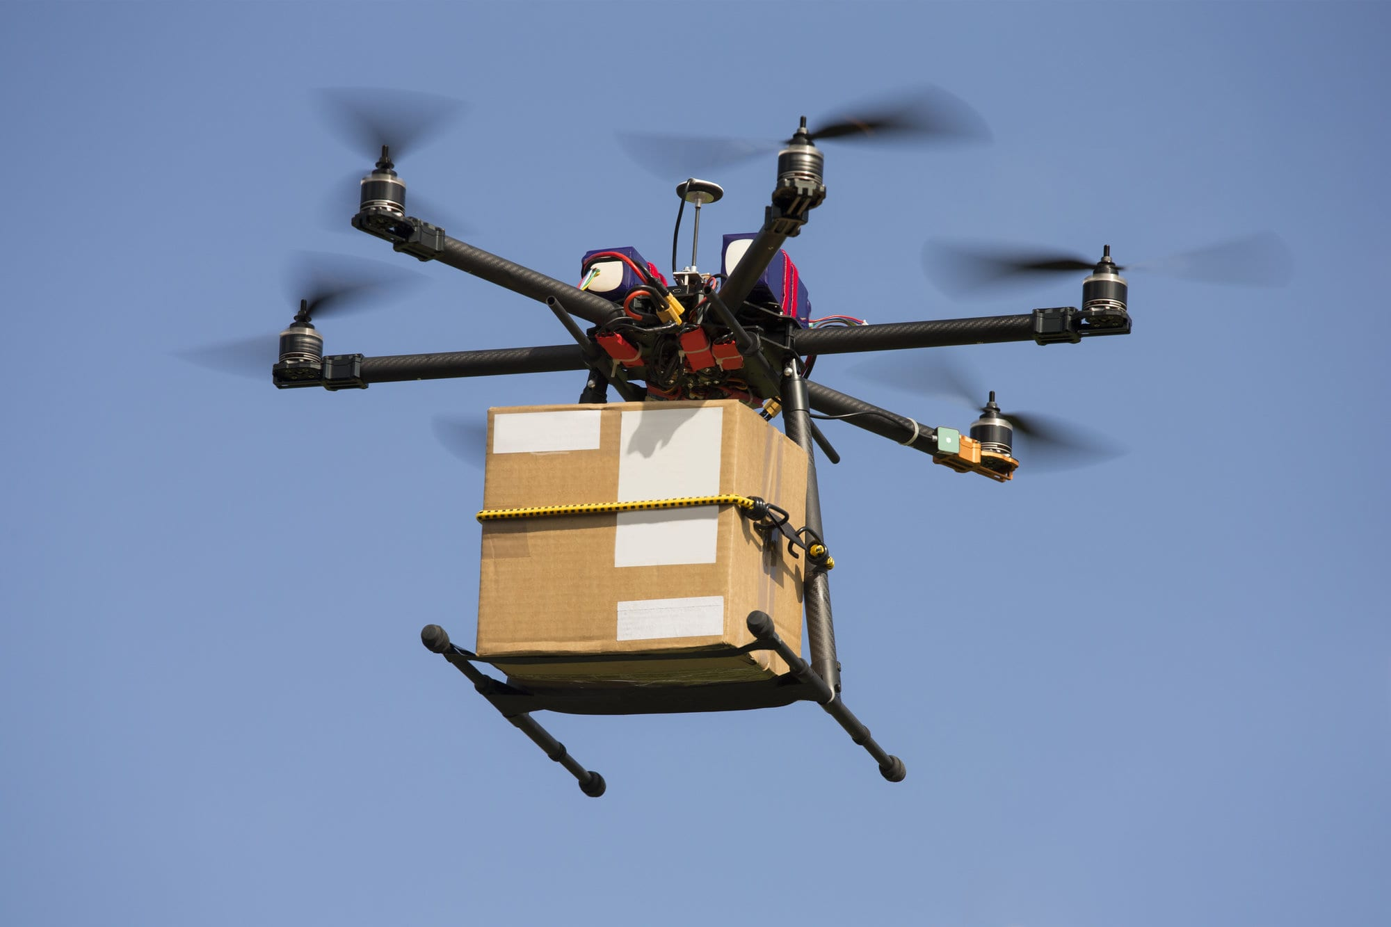
Задача
Разработать и создать беспилотные аппараты для доставки малогабаритных грузов и неотложной медицинской помощи в отдаленные и труднодоступные районы, где доступ к медицинской помощи ограничен.
Трудности:
Безопасность
Регулирование
Технические ограничения
Сомнение общества

Slide 3
Описание решения / продукт
Улучшение доступа к медицинской помощи;
Спасение жизней в экстренных ситуациях;
Сокращение времени доставки грузов;
Снижение затрат на доставку.

Slide 4
Рынок
География рынка. Отдаленные регионы России:
Камчатский край, Магаданская область, Ненецкий АО, Саха (Якутия) республика, Сахалинская область, Чукотский АО, Ямало-Ненецкий АОО.

Slide 5
Сравнение с конкурентами
Конкуренты: воздушный транспорт(самолёты, вертолёты) и наземный транспорт(легковые и грузовые автомобили)
Мы быстрее
Мы дешевле
Мы легче
Мы надёжнее

